Slide 1
Convergence sur l’environnement et les inégalités sociales.
Comment les organismes communautaires peuvent s’impliquer dans la lutte contre les changements climatiques ?
Louise Morand,
L’Assomption en transition
louise.morand@mail.mcgill.ca

Slide 2
Plan de présentation
Mon parcours
Le mouvement citoyen
Les mobilisations

Slide 3
Les organisations environnementales (les professionnels)
Greenpeace
Équiterre
Nature Québec
Les amis de la Terre
Le club de Rome
David Suzuki
Le conseil des canadiens

Slide 4
Les organisations environnementales (les institutionnels)
Conseils régionaux de l’environnement (CREL)
Organismes de bassin versant (OBV)
Écoles vertes Brundtland (EVB)

Slide 5
Naissance d’un mouvement citoyen
Projet le Suroît
Centrale Gentilly
Mont Orford
Gaz de schiste
Énergie est
Gazoduq-GNL Québec
Chalk River
«Avant, nos recours en justice visaient principalement des compagnies, maintenant nous avons de plus en plus souvent à poursuivre des gouvernements»
(Conférence de …… du Conseil québécois du droit de l’environnement)

Slide 6
Petite histoire d’un grand mouvement

Slide 7
Petite histoire d’un grand mouvement
Madelinots pour le respect du Golfe (2003)

Slide 12
Coalitions

Slide 13
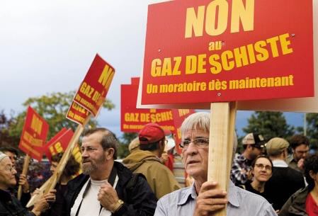
Manifestations (Aout 2010)

Slide 14
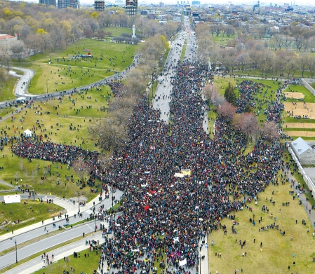
Manifestations (22 avril 2012)

Slide 15
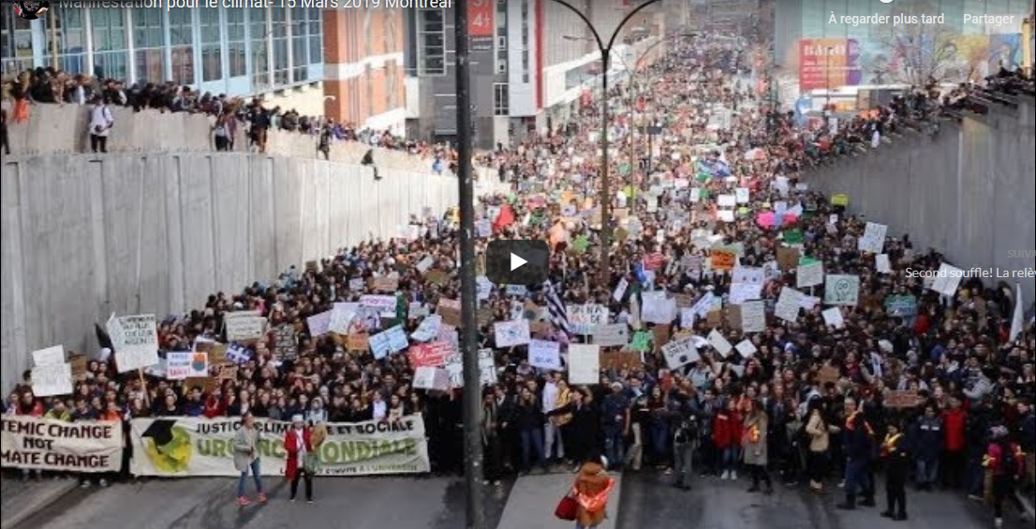
Manifestations 15 mars 2019

Slide 16
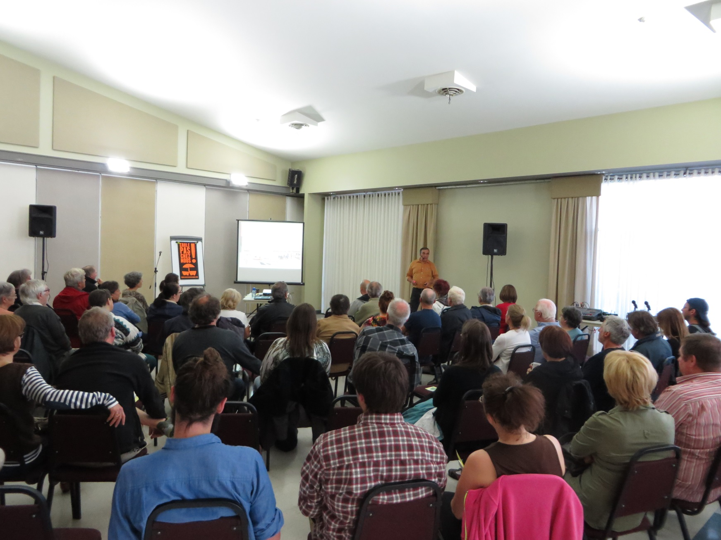
Conférences, films, colloques

Slide 17
Pétitions

Slide 18
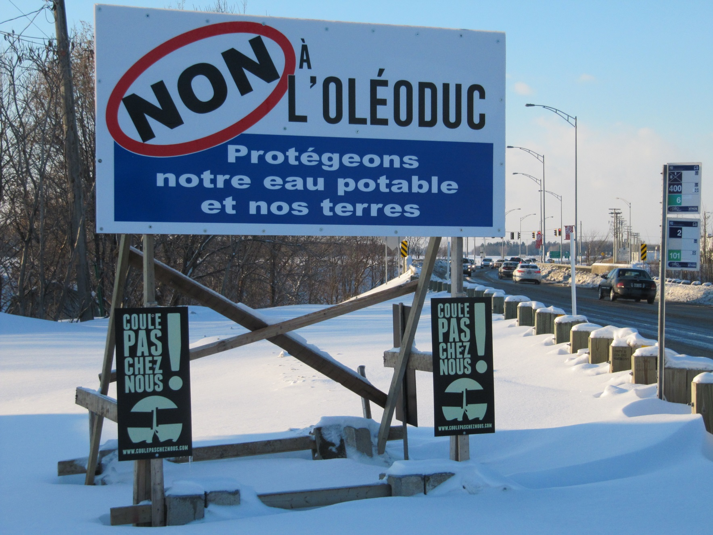
Affichage

Slide 19
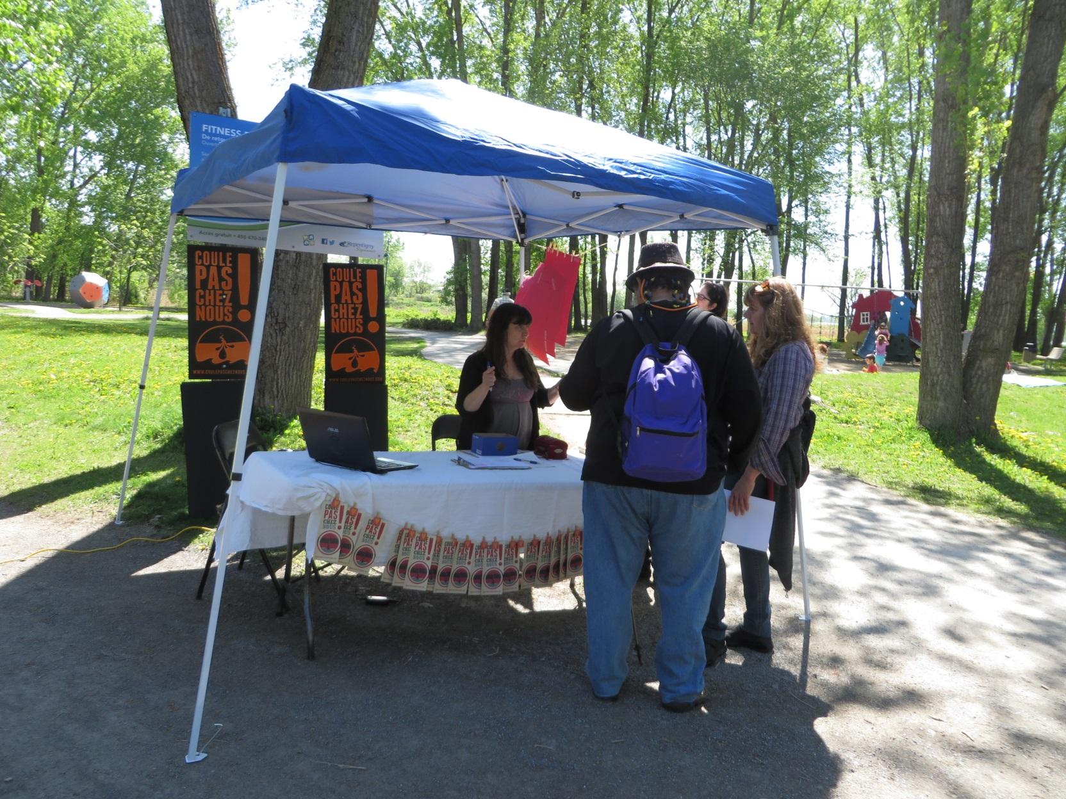
Événements de sensibilisation

Slide 20
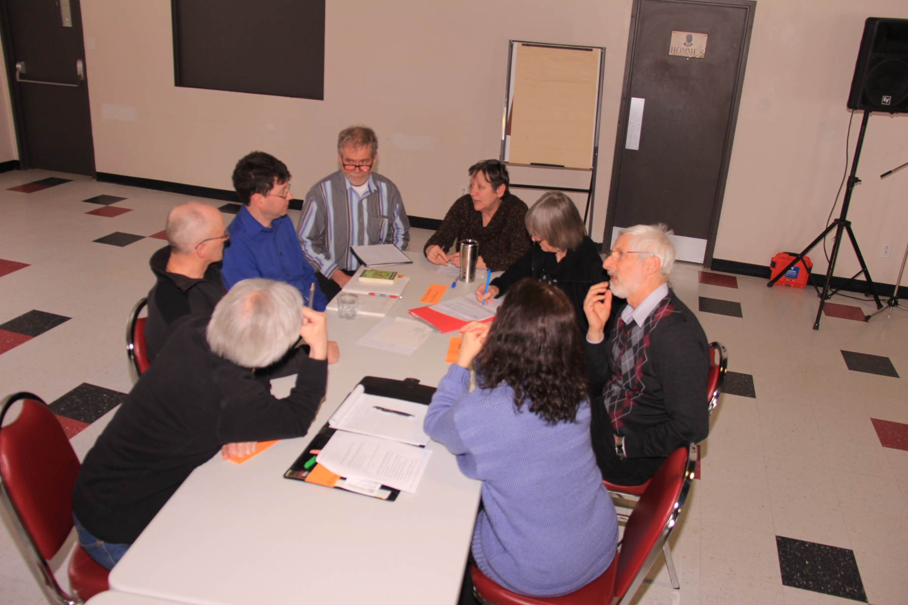
Forums citoyens

Slide 21
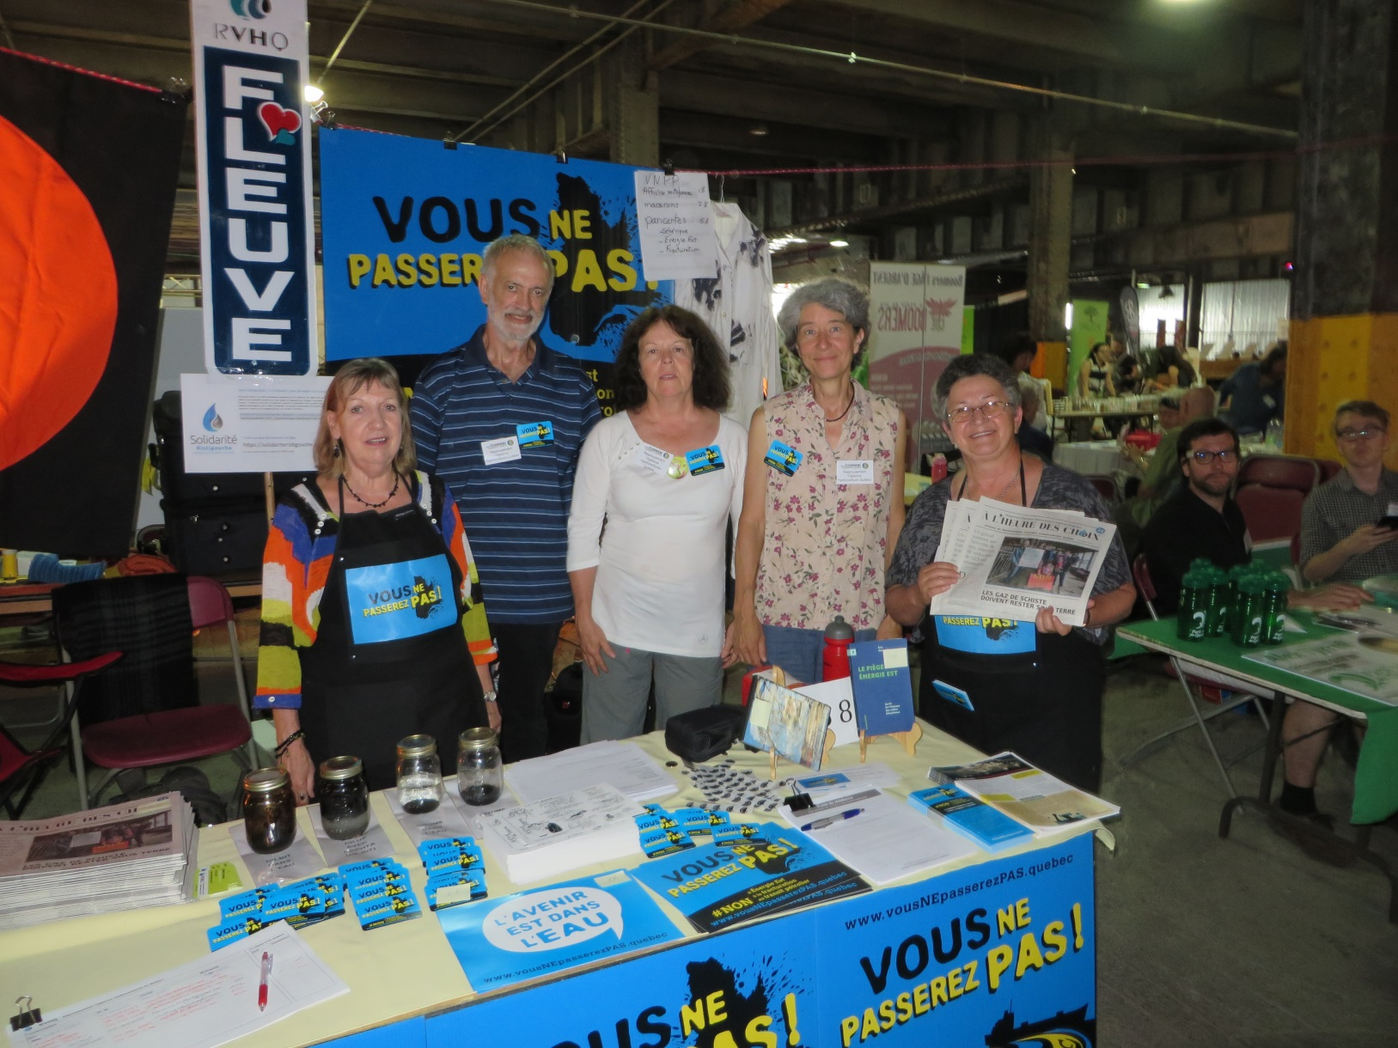
Kiosques

Slide 22
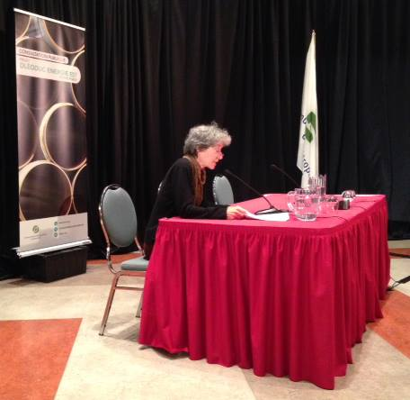
Participation aux consultations publiques

Slide 23
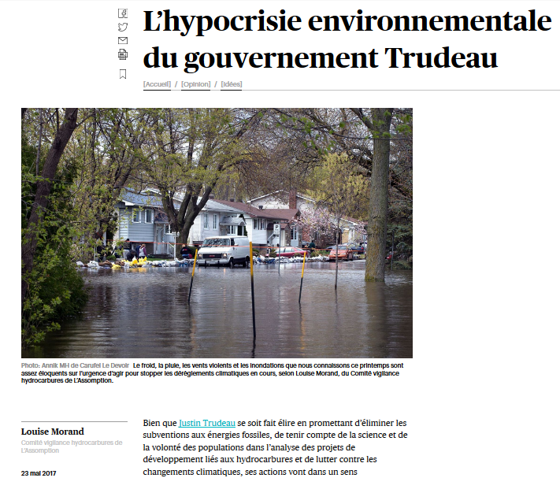
Rédaction d’articles

Slide 24
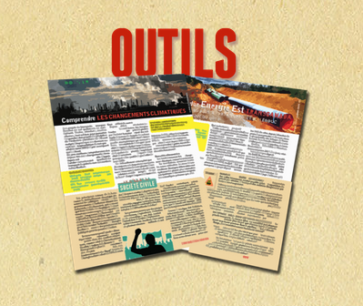
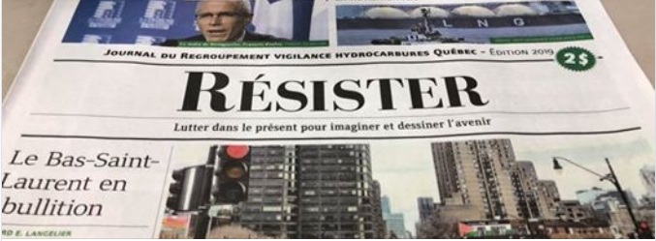
Outils de sensibilisation

Slide 25
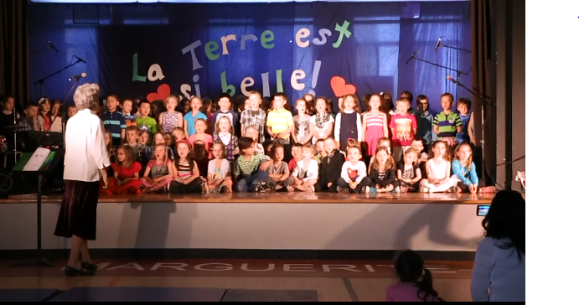
Éducation

Slide 26
Transition

Slide 27
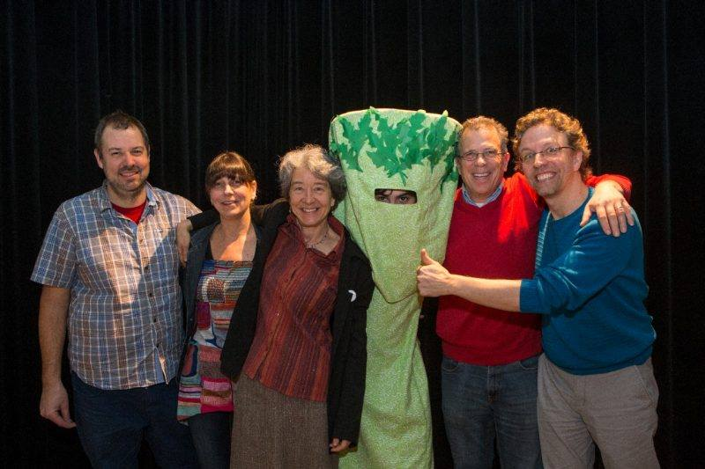
Transition

Slide 28
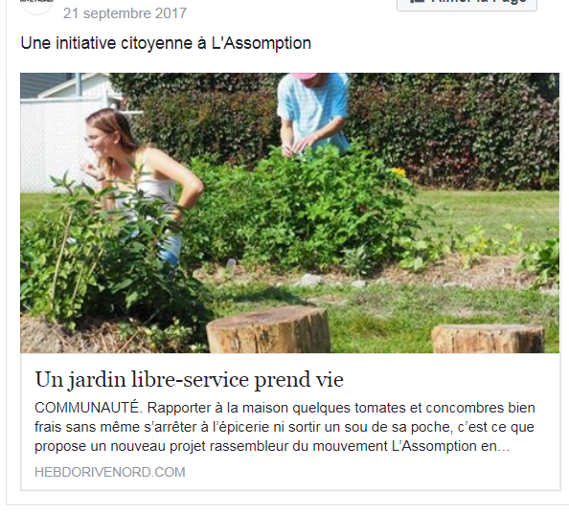
Transition

Slide 29
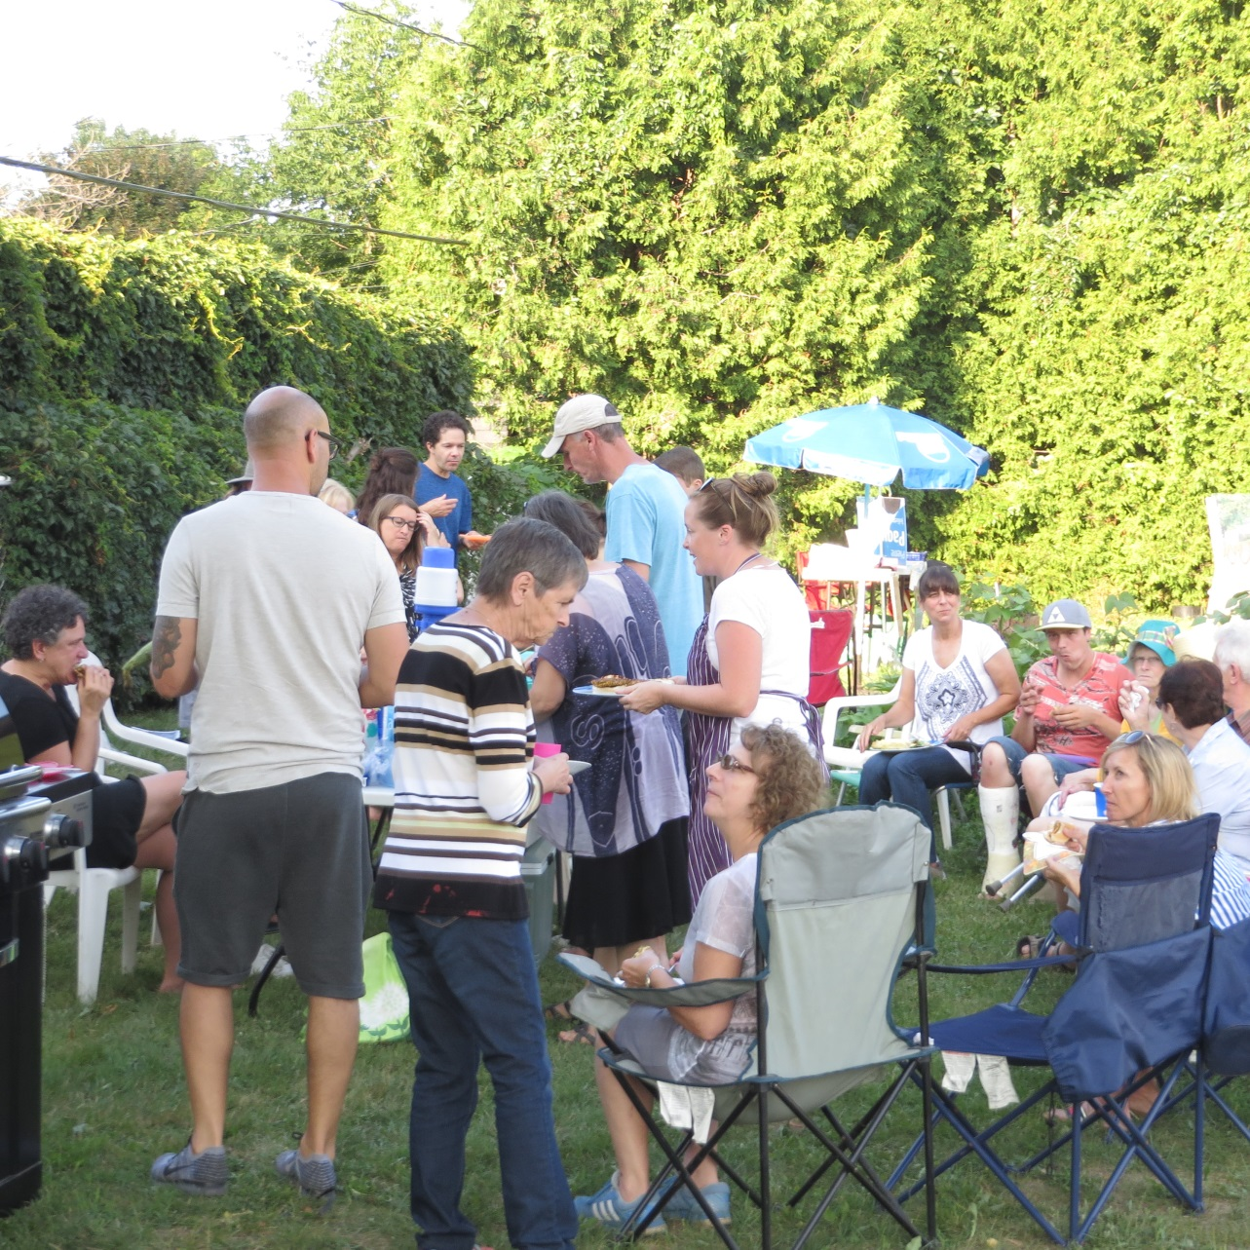
Transition

Slide 30
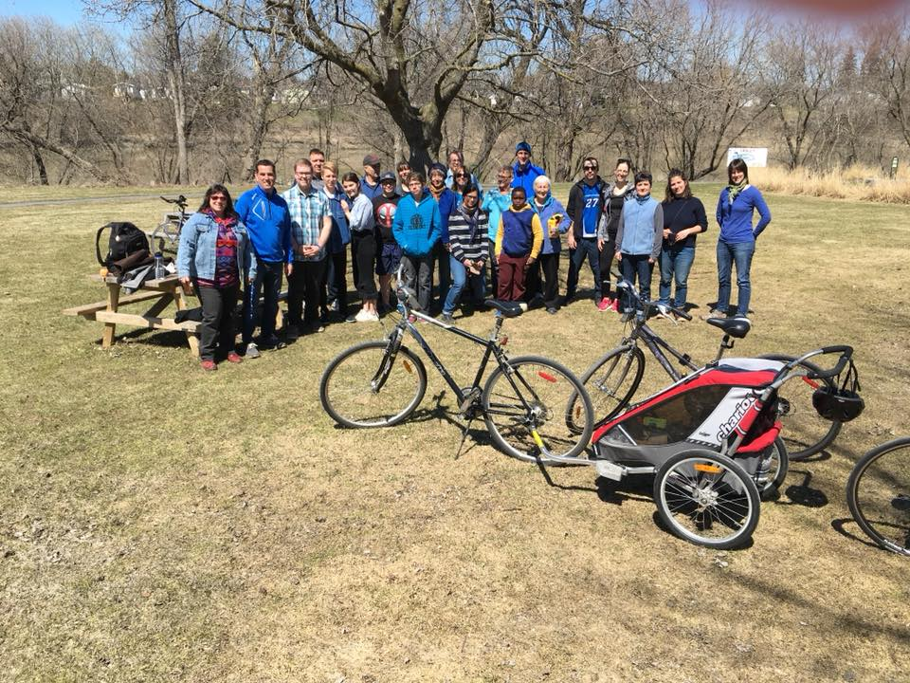
Transition

Slide 31
Transition

Slide 32
Nos actions présentes et futures
Projet de loi C-69
Projet de loi Bélanger-Denis
Déclaration d’urgence climatique (la DUC)
Les chantiers de la DUC
Manifestation de la semaine de la Terre le 27 avril
Projet carboneutralité
Nouvelle réglementation municipale pour la lutte aux changements climatiques.

Slide 33
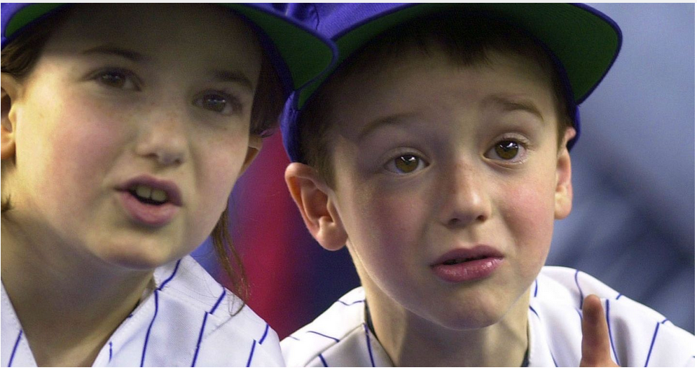
Un regard vers l’avenir

